Slide 1


Perencanaan Implementasi Sistem Informasi Manajemen Inventaris untuk PT Cahaya Nusantara
PT Cahaya Nusantara, perusahaan manufaktur komponen elektronik, menghadapi tantangan dalam pengelolaan inventaris. Sistem pencatatan manual yang ada menyebabkan akurasi data rendah, proses tidak efisien, kesulitan analisis data, dan kerugian akibat kehilangan atau kerusakan barang. Untuk mengatasi permasalahan ini, pengembangan sistem informasi manajemen inventaris menjadi solusi yang tepat.

Slide 2

Definisi Permasalahan
1
Akurasi Data Rendah
Data inventaris seringkali tidak akurat dan sulit dilacak karena adanya kesalahan pencatatan manual.
2
Proses Tidak Efisien
Proses pencatatan dan pencarian data inventaris memakan waktu yang lama dan rentan terhadap kesalahan manusia.
3
Analisis Data Sulit
Data inventaris yang tidak terstruktur sulit untuk dianalisis sehingga sulit untuk membuat keputusan yang tepat terkait pengelolaan inventaris.
4
Kerugian Akibat Kehilangan atau Kerusakan Barang
Sulit untuk melacak keberadaan barang sehingga sering terjadi kehilangan atau kerusakan barang yang tidak tercatat.

Slide 3
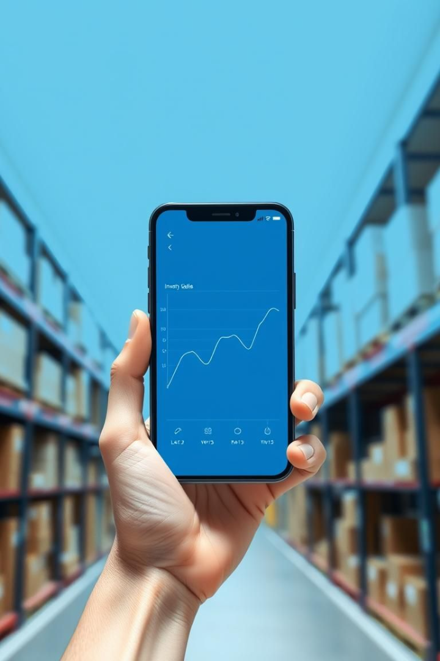
Tujuan Sistem
Meningkatkan Efisiensi dan Akurasi
Mencapai peningkatan efisiensi dan akurasi dalam pengelolaan inventaris.
Mempercepat Proses
Mempercepat proses pencatatan dan pelaporan inventaris.
Mengurangi Kesalahan Manusia
Mengurangi kesalahan manusia dalam pencatatan.
Data Akurat dan Real-time
Memberikan data yang akurat dan real-time untuk manajemen.

Slide 4
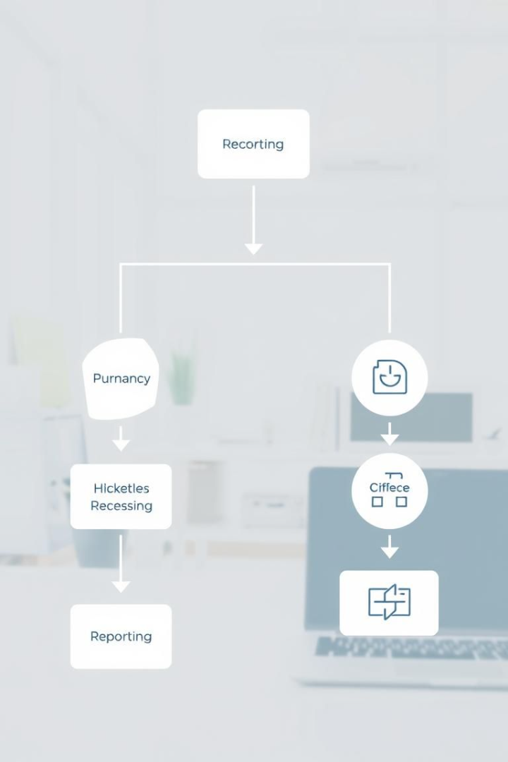
Lingkup Sistem
1
Pencatatan Inventaris
Pencatatan inventaris - penerimaan, pengeluaran, dan stok barang.
2
Pencarian dan Pelaporan Data Inventaris
Pencarian dan pelaporan data inventaris - menyediakan laporan otomatis.
3
Integrasi Data
Integrasi data - apabila perlu, dengan sistem keuangan dan produksi perusahaan.

Slide 5
Fitur Sistem
Modul Pencatatan Penerimaan Barang
Modul Pencatatan Pengeluaran Barang
Modul Pencarian Data Barang
Mencatat penerimaan barang baru ke gudang.
Mencatat pengeluaran barang dari gudang untuk produksi atau pengiriman.
Mencari data barang berdasarkan berbagai kriteria, seperti nama, kode, atau tanggal.

Slide 6




Pengguna Sistem
Bagian Gudang
Mencatat dan melacak stok barang.
Manajer Gudang
Mengawasi dan membuat keputusan terkait inventaris.
Bagian Keuangan
Melihat laporan inventaris dan pembiayaan.

Slide 7
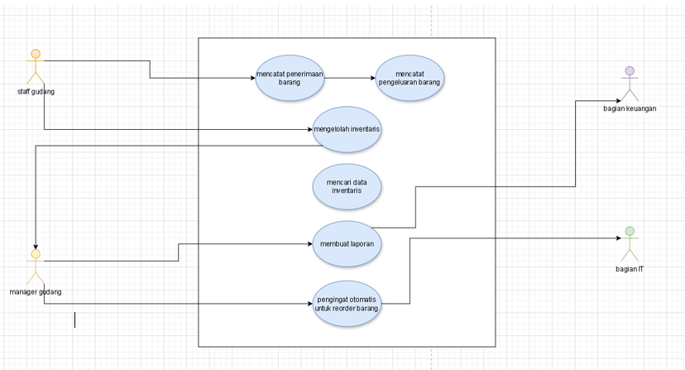
USE CASE

Slide 8
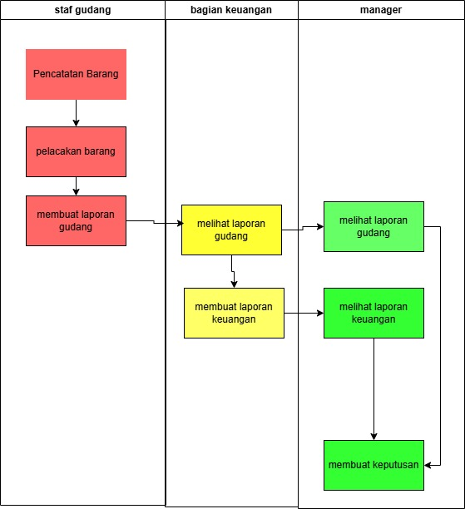
2. Activity Diagram

Slide 9
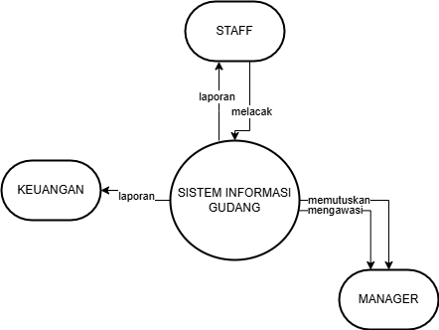
3. DFD Level 0

Slide 10
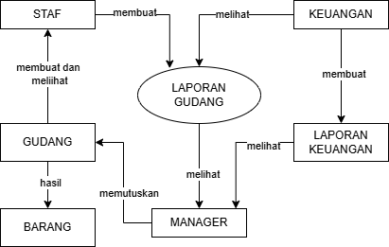
4.DFD Level 1

Slide 11
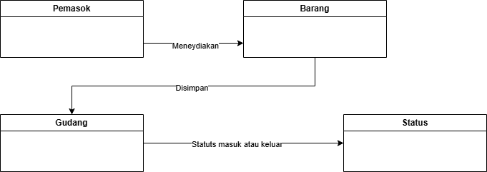
CDM (CONSEPTAL DATA MODELLING)

Slide 12
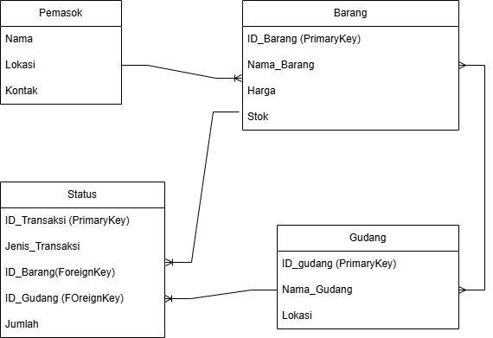
LDM(LOGICAL DATA MODELLING)

Slide 13
PDM. (physical data modelling)
CREATE TABLE Barang (
ID_Barang INT PRIMARY KEY, Nama_Barang VARCHAR(50), Jenis_Barang VARCHAR(30), Harga_Barang DECIMAL(10, 2),
Stok INT
);
CREATE TABLE Gudang ( ID_Gudang INT PRIMARY KEY, Nama_Gudang VARCHAR(50), Lokasi VARCHAR(100)
);
CREATE TABLE Transaksi (
ID_Transaksi INT PRIMARY KEY, Tanggal_Transaksi DATE,
Jenis_Transaksi ENUM('Masuk’, 'Keluar'),
ID_Barang INT FOREIGN KEY (ID_Barang),
ID_Gudang INT FOREIGN KEY (ID_Gudang),
Jumlah INT,
);
CREATE TABLE Pemasok ( ID_Pemasok INT PRIMARY KEY, Nama_Pemasok VARCHAR(50), Kontak VARCHAR(20));

Slide 14
TERIKAKSDIH

